Slide 1
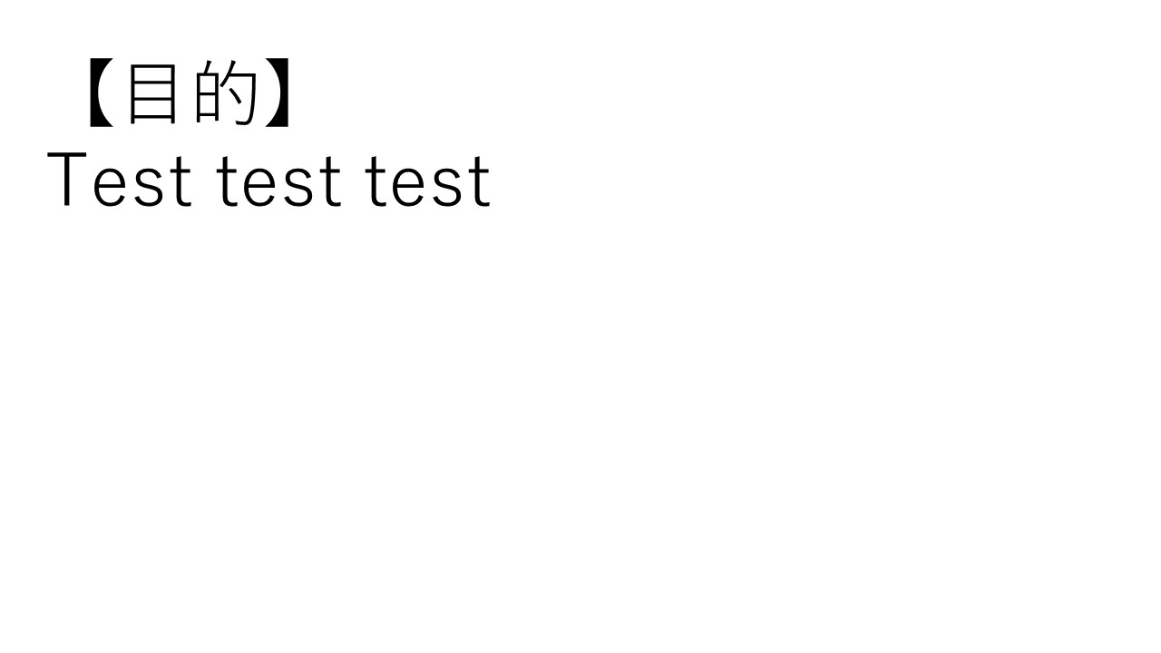
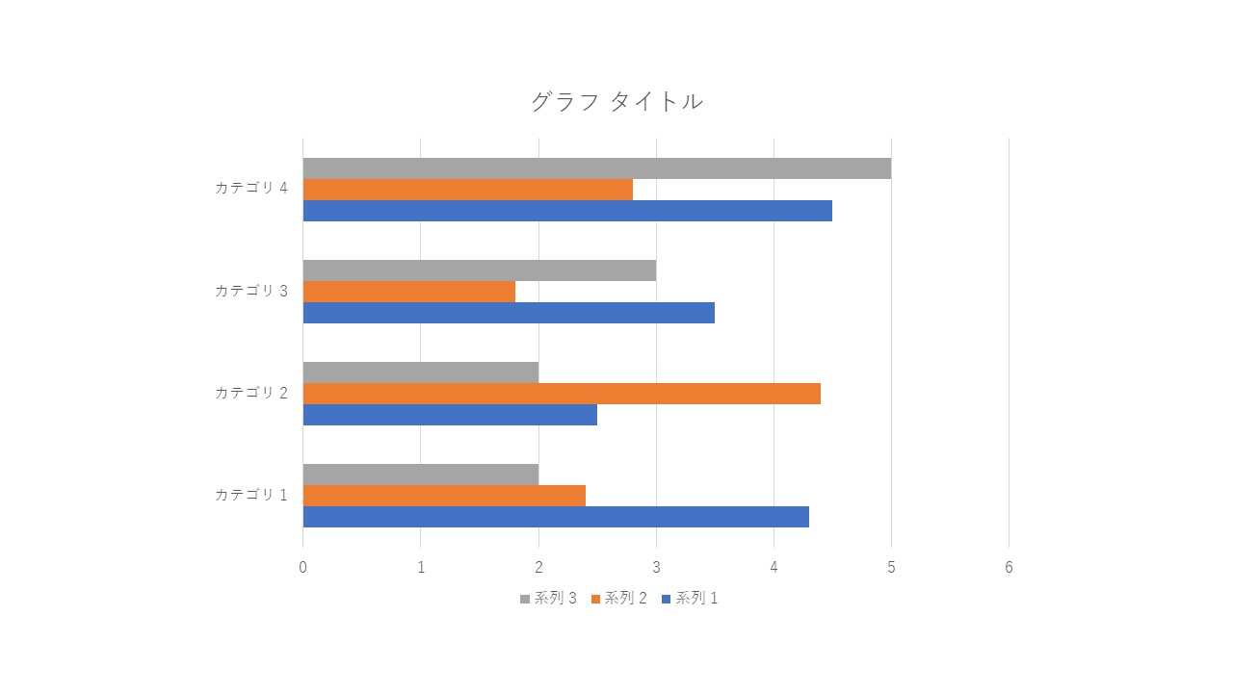
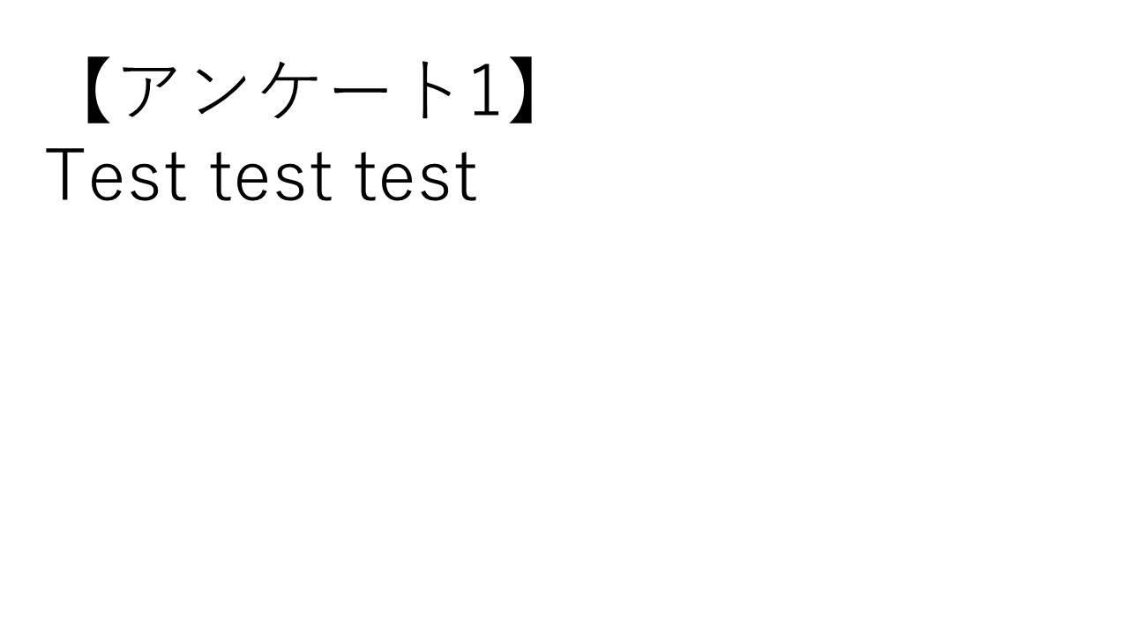
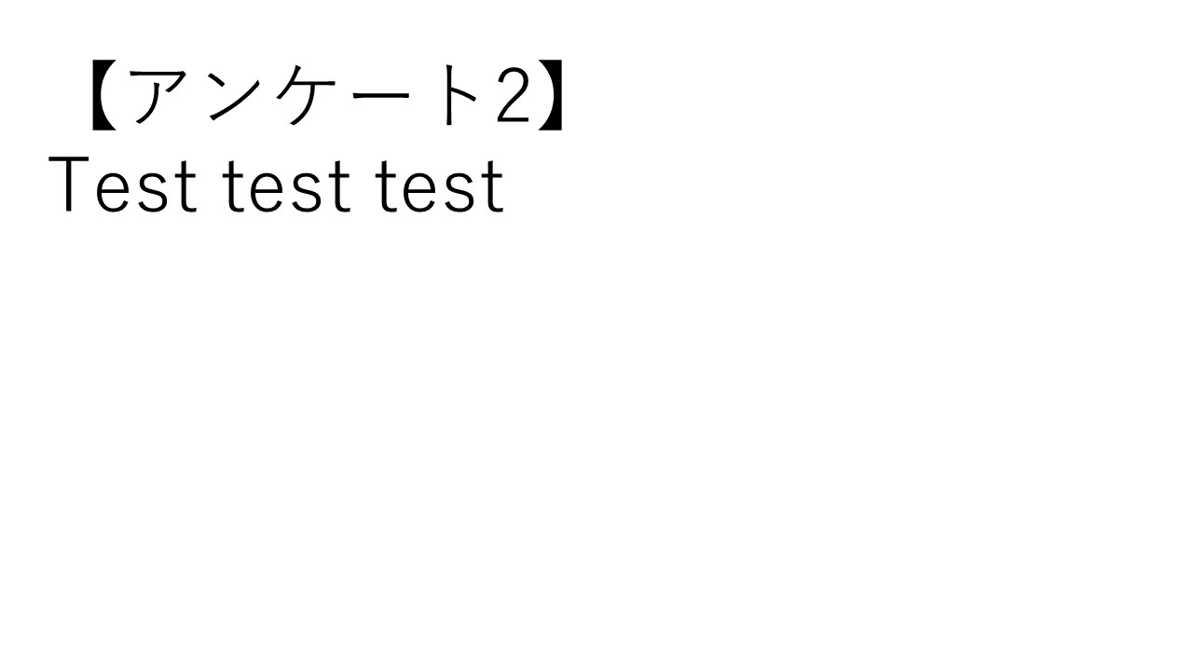
P1-01
演題名
演者名 ※筆頭演者を最初に記載してください
所属

Slide 2
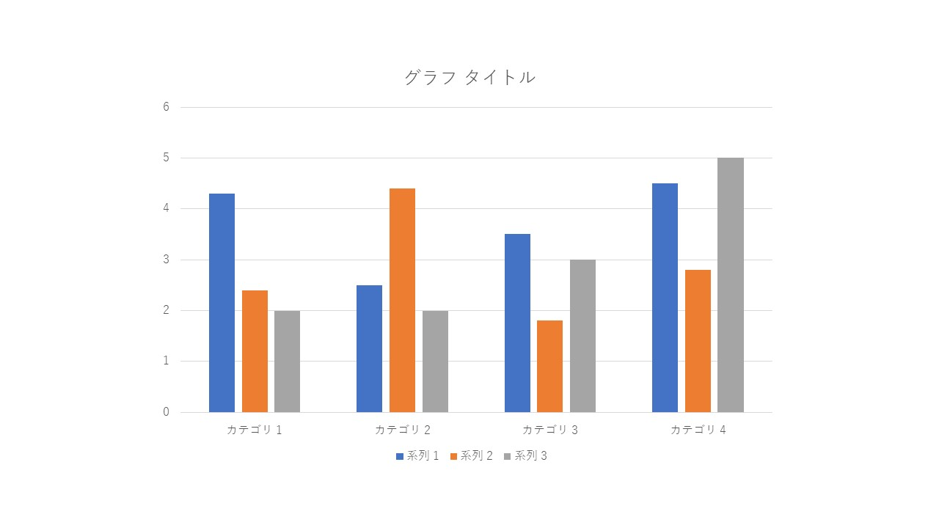
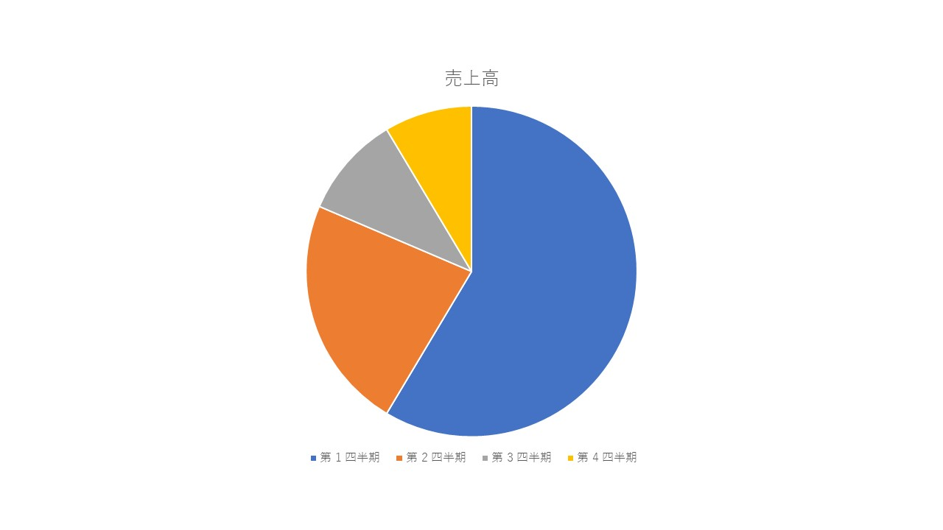
P1-01
演題名
演者名 ※筆頭演者を最初に記載してください
所属
【目的】
Test test test test test test test test test test test test test test test test test test test test test test test test test test test test test test test test test test test test test
【方法】
Test test test test test test test test test test test test test test test test test test test test test test test test test test test test test test test test test test test test test test test test test test test test test test test test test test test test test test test test test test test test test test test test test test test test test test test test test
【結果】
Test test test test test test test test test test test test test test test test test test test test test test test test test test test test test test test test test test test test test test test test test test test test test test test test test test test test test test test test test test test test test test test test test test test test test test test
【考察】
Test test test test test test test test test test test test test test test test test test test test test test test test test test test test test test test test test test test test test
COI開示

